Slide 1


ĐỒ ÁN CUỐI KÌ 2
COLD STORAGE MANAGEMENT
GVHD: Thầy TRƯƠNG HUY HOÀNG
SVTH:
NGUYỄN HOÀNG TÂM: JK-ENR-HA-11592
HOÀNG GIA BẢO : JK-ENR-HA-11562
NGUYỄN HUY : JK-ENR-HA-11558
NGUYỄN ĐẮC HÀO : JK-ENR-HA-11549
NGUYỄN ANH QUÂN : JK-ENR-HA-11553

Slide 2
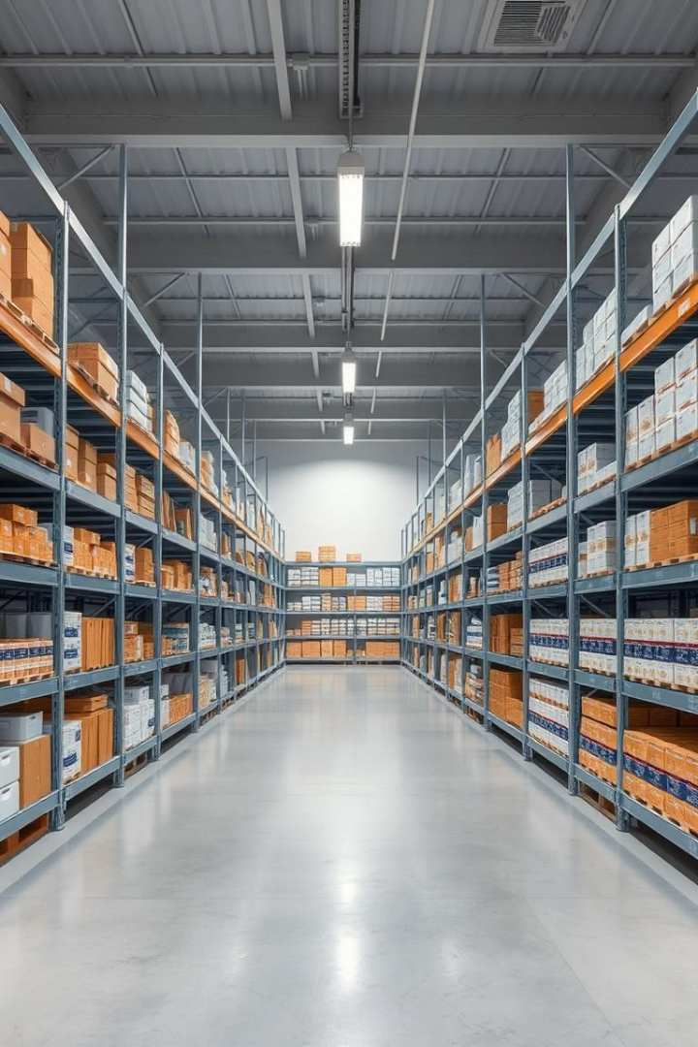
THIẾT KẾ VI MẠCH - COLD STORAGE MANAGEMENT
Tài liệu Thiết kế - Học kỳ II, lớp C1.2405.E0. Đề tài: "COLD STORAGE MANAGEMENT" được thực hiện bởi nhóm sinh viên FPT-JETKING. Nhóm đồ án xin gửi lời cảm ơn sâu sắc đến quý thầy cô đã truyền đạt kiến thức quý báu trong suốt thời gian học tập. Đề tài tập trung vào giám sát và quản lý môi trường bảo quản trong kho lạnh, đảm bảo chất lượng và an toàn sản phẩm.

Slide 3
Tổng Quan Dự Án: Hệ Thống Quản Lý Kho Lạnh
Giới thiệu
Bất cập của hệ thống giám sát thủ công
Kho lạnh đóng vai trò quan trọng trong việc bảo quản hàng hóa. Nhiệt độ và độ ẩm là những yếu tố quan trọng quyết định đến chất lượng và độ an toàn của sản phẩm. Nếu không được giám sát chặt chẽ, nhiệt độ không ổn định có thể gây hư hỏng sản phẩm, tổn thất kinh tế lớn và thậm chí ảnh hưởng đến sức khỏe con người.
Không phát hiện kịp thời khi nhiệt độ vượt ngưỡng cho phép.
Khó lưu trữ và phân tích dữ liệu dài hạn để tối ưu hóa bảo quản.
Tốn nhân lực để kiểm tra định kỳ thay vì tự động hóa.

Slide 4
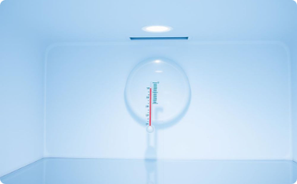
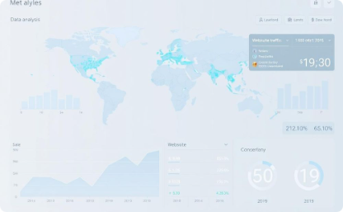
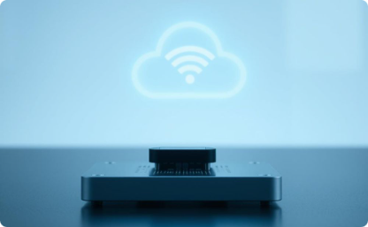
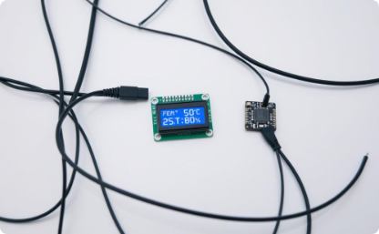
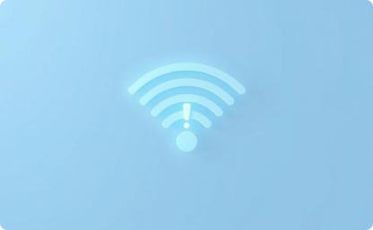
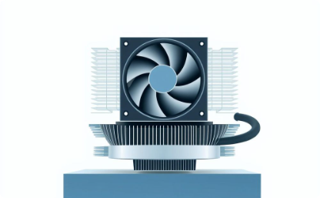
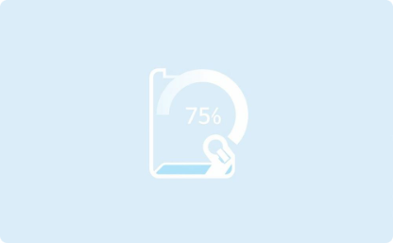
Phạm Vi và Giới Hạn của Chủ Đề
Giám Sát Nhiệt Độ
Phân Tích Dữ Liệu
Kết Nối IoT
Độ Chính Xác Cảm Biến
Theo dõi nhiệt độ trong kho lạnh, cảnh báo khi vượt ngưỡng.
Lưu trữ và phân tích dữ liệu để tối ưu hóa bảo quản.
Giao tiếp IoT qua Wi-Fi để truyền dữ liệu lên ThingsBoard Cloud.
Độ chính xác của cảm biến DHT11: ±2°C và ±5%.
Phụ Thuộc Wi-Fi
Không Kiểm Soát Chủ Động
Cloud Storage
Hệ thống bị ảnh hưởng bởi sự ổn định của kết nối mạng.
Hệ thống không điều khiển trực tiếp hệ thống làm lạnh.
Khả năng lưu trữ dữ liệu của hệ thống có giới hạn.

Slide 5
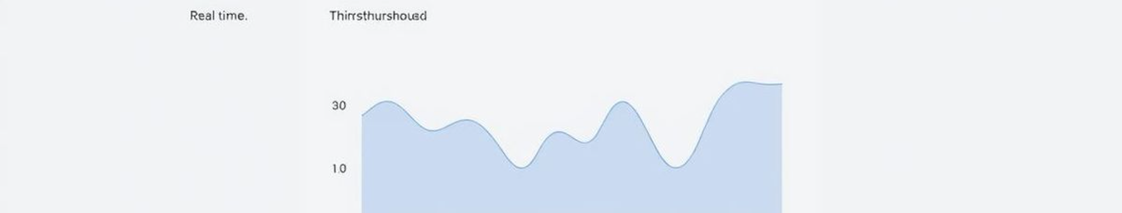
Chức Năng và Hoạt Động của Hệ Thống
1
Giám sát thời gian thực
2
Hiển thị dữ liệu
Đo nhiệt độ và độ ẩm từ DHT11.
Hiển thị nhiệt độ và độ ẩm lên LCD 16x2 và giao diện ThingsBoard.
3
Trạng thái hoạt động
4
Truy cập từ xa
Kiểm soát nhiệt độ và độ ẩm tự động.
Xem dữ liệu trên giao diện ThingsBoard Cloud qua Wi-Fi.

Slide 6
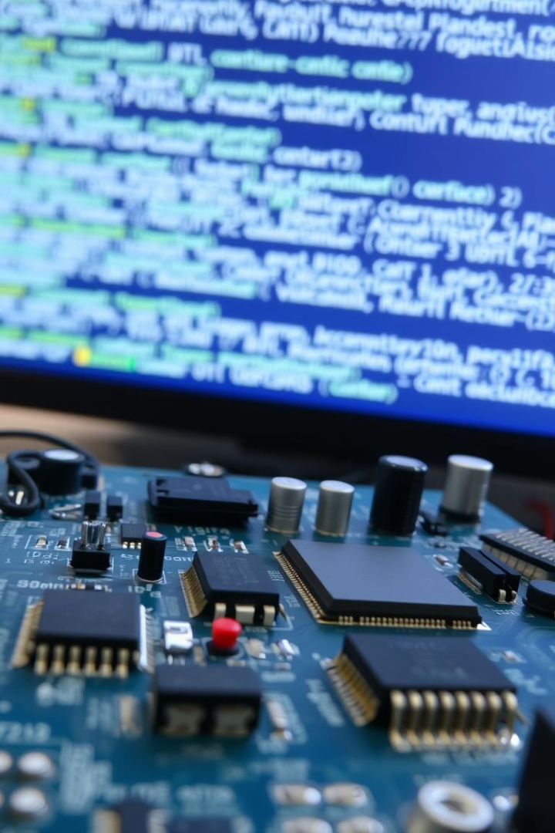


Giới Thiệu Thiết Bị và Phần Mềm
Phần cứng
Phần mềm
ZUBoard 1CG, ESP8266/ESP32, cảm biến DHT11, màn hình LCD16x2, pin dự phòng.
Arduino IDE,Vivado trên ZUBoard 1CG, giao thức truyền dữ liệu I2C và Uart, ThingsBoard Cloud.

Slide 7

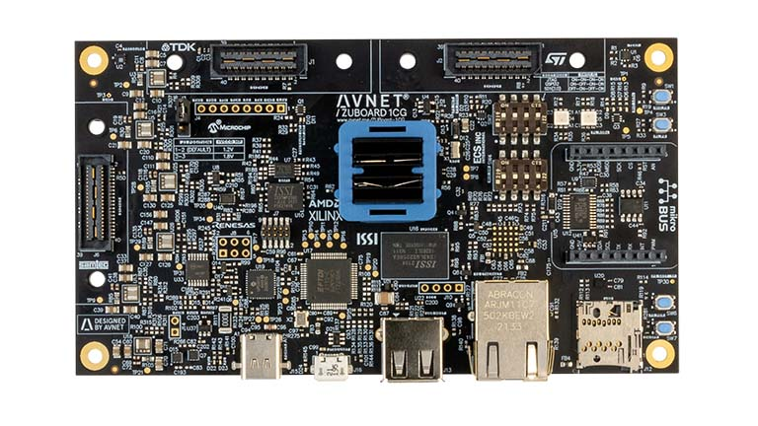
ZUBoard 1CG
ZUBoard 1CG là bo mạch phát triển sử dụng AMD (Xilinx) Zynq UltraScale+ MPSoC XCZU1CG, kết hợp giữa vi xử lý ARM và FPGA trên một chip duy nhất. Điều này giúp ZUBoard 1CG có thể xử lý các ứng dụng nhúng phức tạp, từ AI, IoT, xử lý hình ảnh, video, đến mạng và bảo mật.
ZUBoard 1CG là một bo mạch phát triển nhúng của Avnet, được thiết kế với AMD Xilinx Zynq UltraScale+ MPSoC ZU1CG. Đây là một nền tảng mạnh mẽ dành cho các ứng dụng IoT, AI tại biên (Edge AI), xử lý tín hiệu và điều khiển thời gian thực.

Slide 8
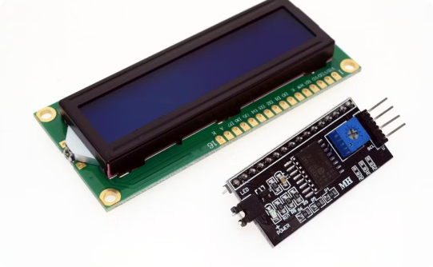
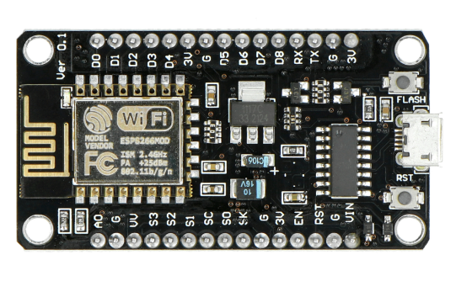
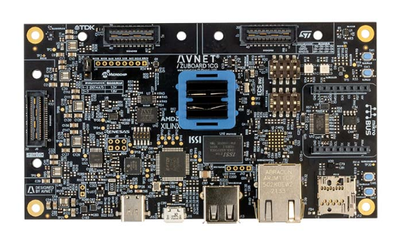
Slide Giới Thiệu LCD 16x2 & ESP8266
Ứng dụng LCD 16x2 và ESP8266 trên ZUBoard 1CG để hiển thị và truyền tải dữ liệu trong hệ thống quản lý kho lạnh.
LCD 16x2
ESP8266
ZUBoard 1CG
Hiển thị nhiệt độ, độ ẩm và trạng thái hệ thống.
Kết nối ZUBoard 1CG với Internet qua Wi-Fi.
Điều khiển và xử lý dữ liệu từ các thiết bị.
Màn hình LCD16x2 và module ESP8266 là những thành phần quan trọng giúp ZUBoard 1CG giám sát và điều khiển kho lạnh hiệu quả.

Slide 9


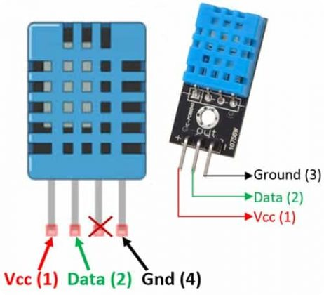

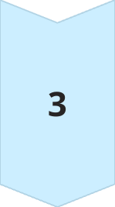
Cảm Biến DHT11
Đo nhiệt độ và độ ẩm
DHT11 là một cảm biến nhiệt độ và độ ẩm thường được sử dụng đi kèm với một NTC chuyên dụng để đo nhiệt độ và một bộ vi điều khiển 8 bit để xuất ra các giá trị nhiệt độ và độ ẩm dưới dạng dữ liệu nối tiếp.
Giao thức 1-wire
Cảm biến gửi dữ liệu đo được qua giao thức 1-wire.
Thông số kỹ thuật
Dải đo độ ẩm: 20% - 80% RH (±5%). Dải đo nhiệt độ: 0°C - 50°C (±2°C). Giao tiếp: 1-wire. Nguồn cung cấp: 3.3V - 5V.

Slide 10

Giới thiệu phần mềm Arduino
Arduino IDE
Mô tả: Arduino IDE là một môi trường phát triển tích hợp dùng để lập trình và nạp mã nguồn vào các vi điều khiển Arduino, ESP8266, ESP32...
Tính năng chính:
Hỗ trợ nhiều vi điều khiển phổ biến
Giao diện đơn giản, dễ sử dụng
Thư viện phong phú giúp lập trình nhanh hơn
Hỗ trợ giao tiếp Serial Monitor để kiểm tra dữ liệu

Slide 11


Vivado
Vivado Design Suite là bộ công cụ thiết kế FPGA và SoC (System on Chip) do Xilinx (nay thuộc AMD) phát triển. Đây là phần mềm thay thế công cụ ISE cũ, tối ưu hóa cho các dòng thiết bị UltraScale, Zynq, Kintex, Virtex, Artix, và Versal.
Vivado IDE cung cấp một môi trường trực quan để thiết kế FPGA bằng Verilog, VHDL hoặc sơ đồ khối (Block Design). Vivado HLS (High-Level Synthesis) chuyển đổi code C/C++ thành RTL để tổng hợp phần cứng.

Slide 12

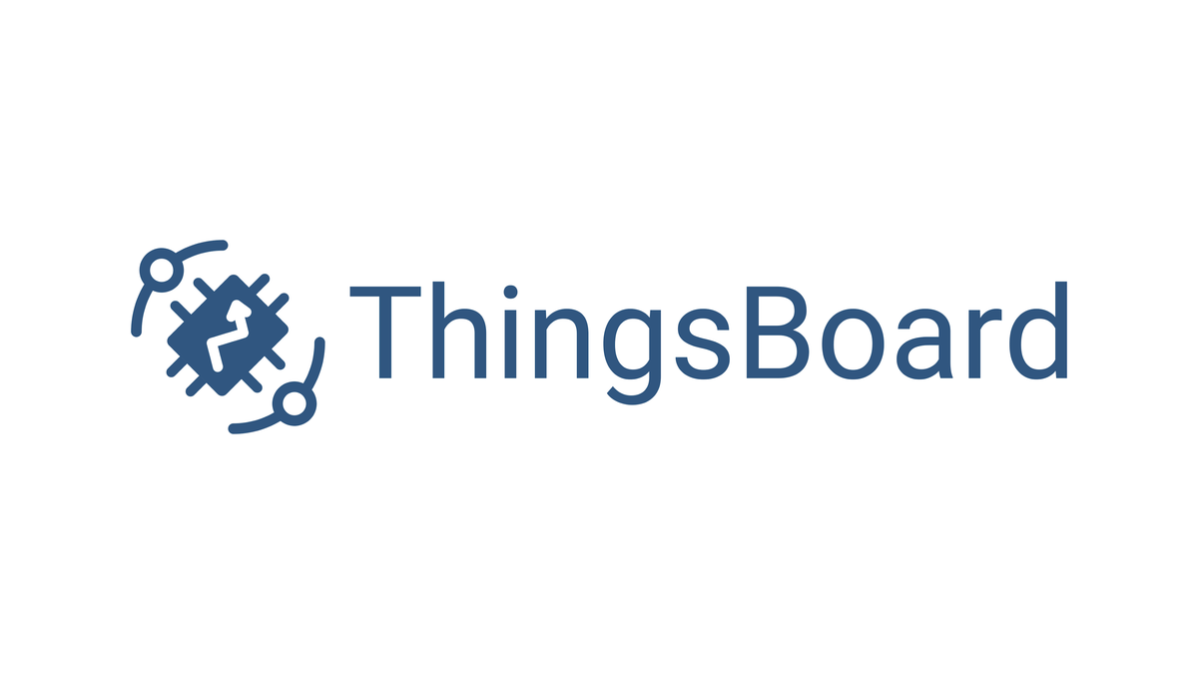




ThingsBoard
Mô hình dữ liệu thời gian thực
Hỗ trợ giao thức đa dạng
Hỗ trợ nhiều giao thức kết nối như MQTT, CoAP, HTTP.
Hiển thị và phân tích dữ liệu từ các thiết bị IoT trong thời gian thực.
1
2
Thư viện widget phong phú
4
3
Quản lý thiết bị
Quản lý các thiết bị IoT, thêm, xóa, và giám sát trạng thái.
Tạo bảng điều khiển tùy chỉnh, giúp hiển thị dữ liệu trực quan.

Slide 13
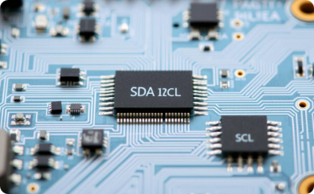
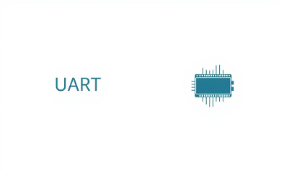
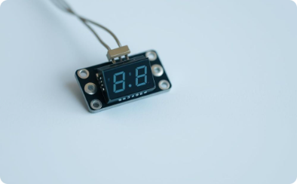
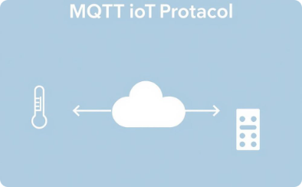
Tổng Quan Các Giao Thức
Các giao thức được sử dụng để kết nối hiệu quả các thành phần trong hệ thống, giúp giám sát và điều khiển dễ dàng:
I2C
UART
1-Wire
MQTT
Giao tiếp với LCD 16x2
Truyền dữ liệu giữa ZUBoard 1CG và ESP8266
Đọc dữ liệu từ DHT11
Gửi dữ liệu lên ThingsBoard

Slide 14
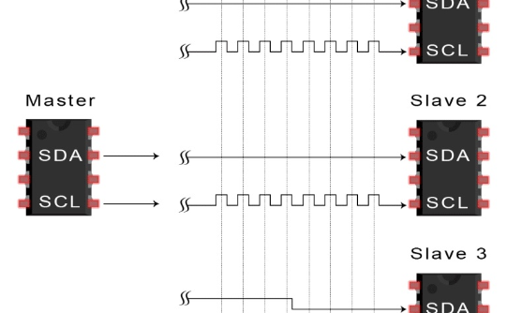
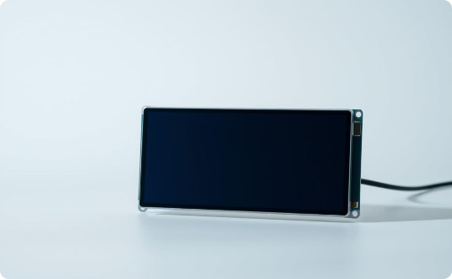
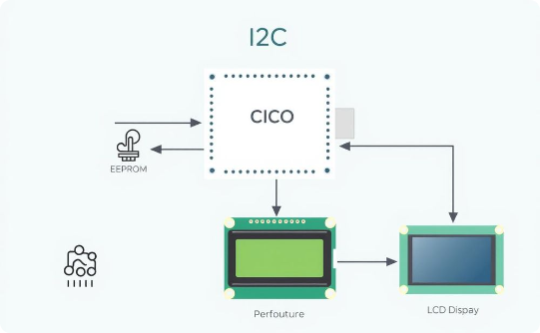
Giao Thức I2C và Ứng Dụng Hiển Thị LCD 16x2
Nguyên lý giao thức I2C
Hiển thị trên LCD 16x2
Kết nối nhiều thiết bị
Sử dụng hai dây SDA và SCL để truyền dữ liệu, đồng bộ bằng xung clock.
Ứng dụng hiển thị nhiệt độ và độ ẩm từ cảm biến.
Hỗ trợ nhiều thiết bị trên cùng một bus I2C, giúp tiết kiệm chân kết nối.

Slide 15
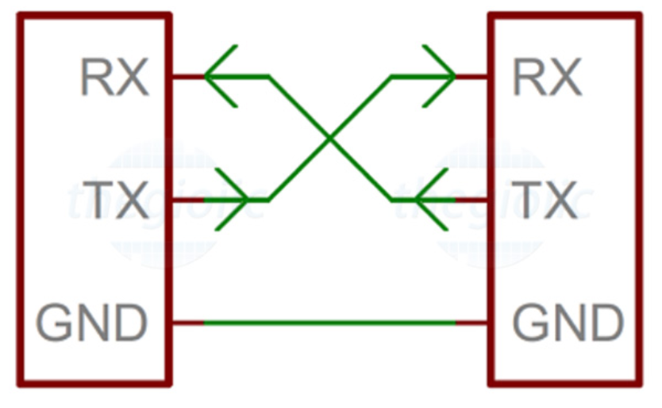
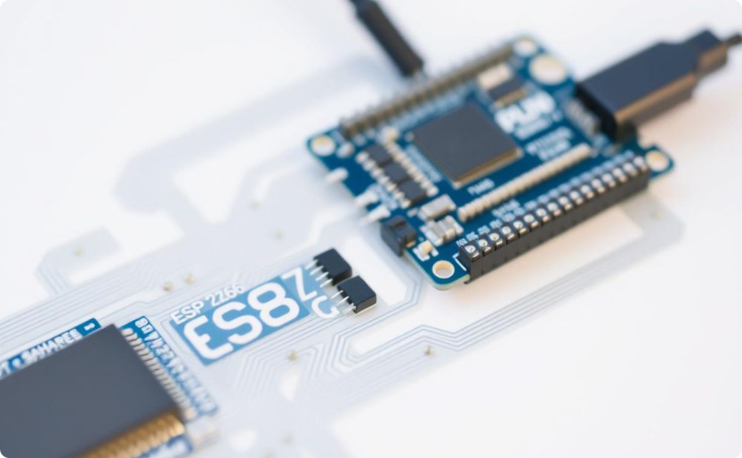
Giao Thức UART - Kết Nối ESP8266 & FPGA
Nguyên lý UART
Ứng dụng
Giao tiếp nối tiếp không đồng bộ sử dụng TX và RX để truyền và nhận dữ liệu. Dữ liệu được gửi theo chuỗi bit (frame: start, data, stop).
FPGA gửi nhiệt độ, độ ẩm đến ESP8266. ESP8266 gửi dữ liệu lên Cloud qua WiFi.

Slide 16
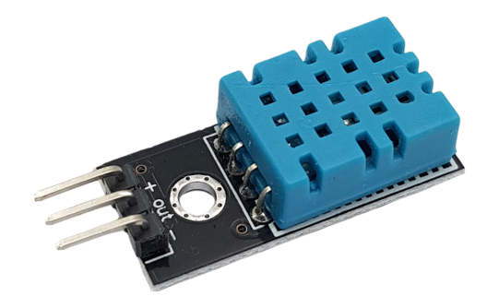
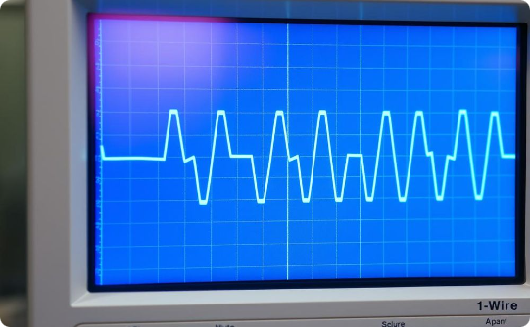
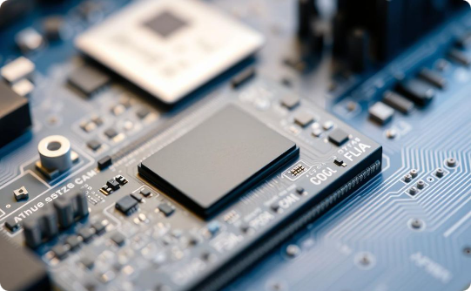
Giao Thức 1-Wire & DHT11
Cảm Biến DHT11
Giao Thức 1-Wire
Kết Nối với FPGA
Đọc dữ liệu nhiệt độ và độ ẩm.
Truyền dữ liệu sử dụng một dây duy nhất.
Xuất dữ liệu đến các module khác như LCD, UART, MQTT
Sử dụng giao thức 1-Wire để đọc dữ liệu từ cảm biến DHT11 một cách hiệu quả, sau đó xuất dữ liệu nhiệt độ và độ ẩm đến các module khác.

Slide 17
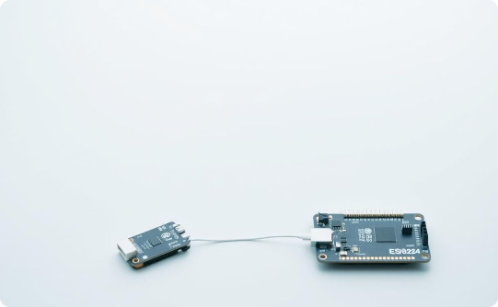
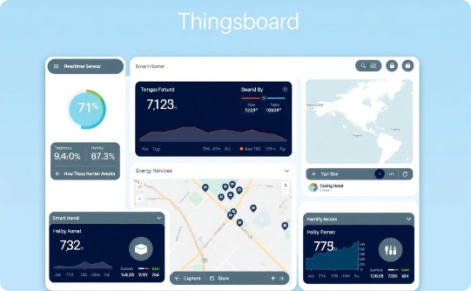
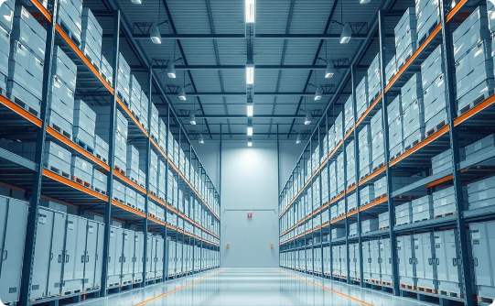
Giao Thức MQTT và Kết Nối Cloud ThingsBoard
ESP8266 Client
ThingsBoard Broker
Giám Sát Cold Storage
ESP8266 đóng vai trò là Client, gửi dữ liệu nhiệt độ và độ ẩm lên ThingsBoard.
ThingsBoard là Broker, nhận và xử lý dữ liệu từ các thiết bị IoT.
Giám sát Cold Storage từ xa trên Web/Mobile thông qua ThingsBoard.
Sử dụng giao thức Publish/Subscribe giúp gửi và nhận dữ liệu nhanh chóng, phù hợp cho các ứng dụng IoT.

Slide 18

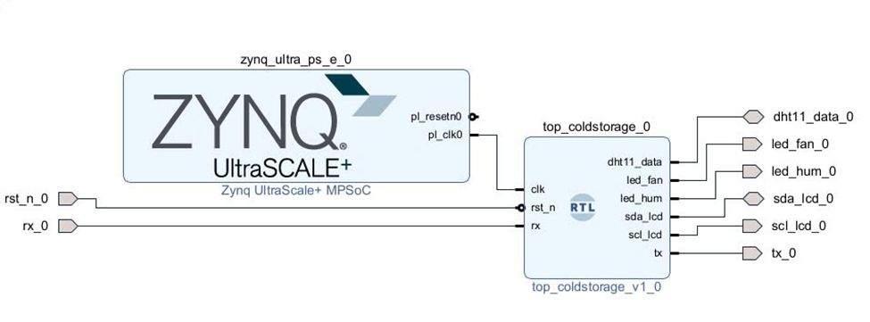
Phân tích sơ đồ khối hệ thống
Bài thuyết trình này phân tích sơ đồ khối hệ thống. Kiến trúc phần cứng của hệ thống nhúng dựa trên Zynq UltraScale+ MPSoC. Chúng ta sẽ cùng nhau khám phá các thành phần chính.

Slide 19
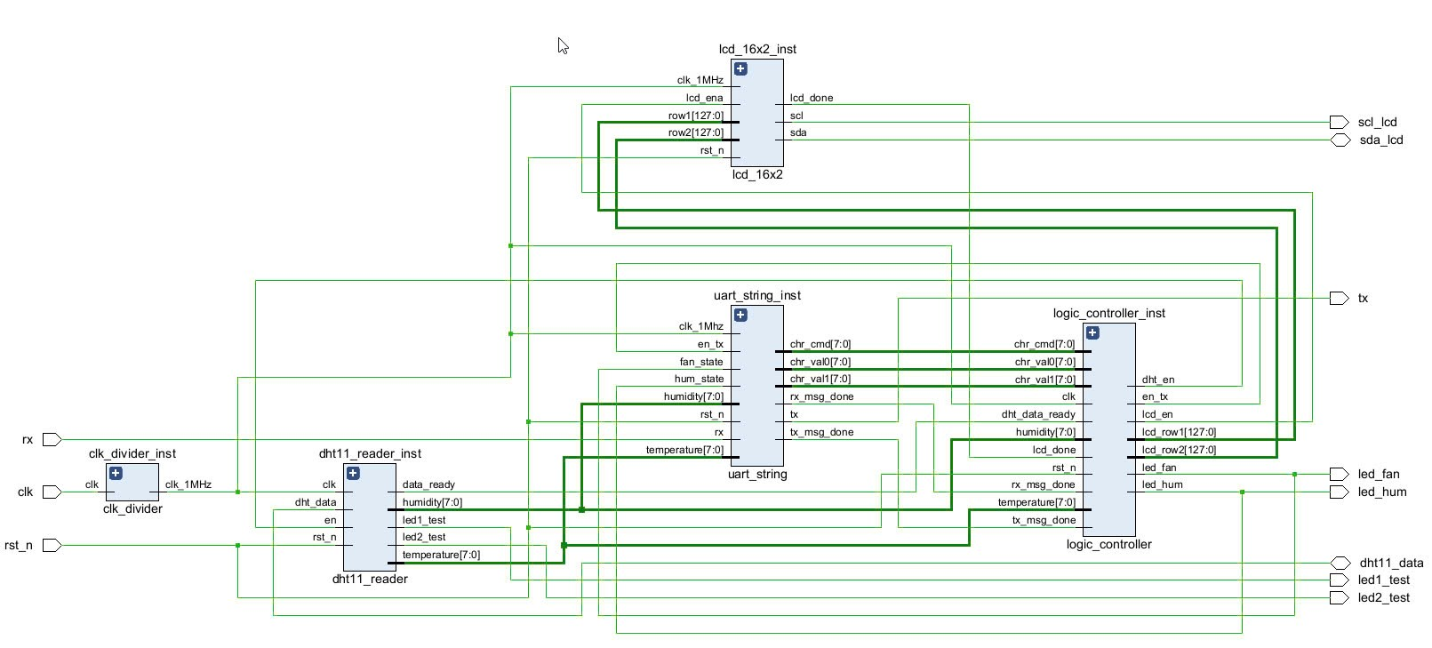

Slide 20

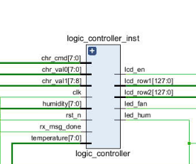
Logic Controller
Thành phần điều khiển logic hệ thống. Xử lý dữ liệu từ cảm biến và điều khiển thiết bị ngoại vi.
Các tín hiệu chính
Chức năng hệ thống
clk: Xung nhịp hệ thống.
Đọc dữ liệu DHT11.
humidity[7:0]: Dữ liệu độ ẩm.
Gửi dữ liệu qua UART.
temperature[7:0]: Dữ liệu nhiệt độ.
Điều khiển quạt và LED.
Hiển thị dữ liệu trên LCD.
led_fan, led_hum: Điều khiển LED.
rx_msg_done: Xác nhận dữ liệu UART.

Slide 21



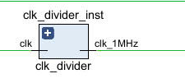
Đồng bộ tín hiệu
clk
Clk_1MHz
Tín hiệu xung nhịp hệ thống.
Tín hiệu đã chia.
Bộ chia xung clk_divider_inst: Nhận clk đầu vào và chia xuống 1MHz.

Slide 22

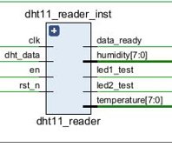
Thành phần đọc dữ liệu DHT11
Chức năng:
Nhận dữ liệu từ cảm biến
Tính toán dữ liệu thô
Gửi giá trị đã tính toán qua Logic Controller

Slide 23
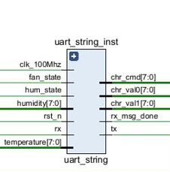
Uart_string_inst
Khối UART String Inst thực hiện giao tiếp UART để truyền và nhận dữ liệu dạng chuỗi (string) giữa vi điều khiển và các thiết bị ngoại vi.
clk_100MHz: Tín hiệu xung nhịp 100 MHz để đồng bộ hoạt động của khối.
rst_n: Tín hiệu reset (active low) để khởi động lại khối.
rx: Dữ liệu nhận được qua giao tiếp UART (dòng nhận).
chr_cmd[7:0], chr_val0[7:0], chr_val1[7:0]: Các tín hiệu điều khiển và giá trị dữ liệu (8-bit) để xử lý lệnh và thông số (ví dụ: trạng thái quạt fan_state, trạng thái độ ẩm hum_state, độ ẩm humidity[7:0]).
Đầu ra (Outputs):
tx: Dữ liệu được truyền đi qua giao tiếp UART (dòng truyền).
rx_msg_done: Tín hiệu báo hiệu việc nhận dữ liệu hoàn tất.
Xử lý nội bộ:
Nhận dữ liệu từ rx, giải mã và xử lý chuỗi ký tự (string) dựa trên các tín hiệu điều khiển (chr_cmd, chr_val0, chr_val1).

Slide 24
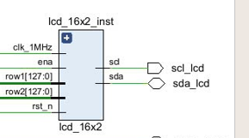
Lcd_16x2_inst
Khối UART String Inst thực hiện giao tiếp UART để truyền và nhận dữ liệu dạng chuỗi (string) giữa vi điều khiển và các thiết bị ngoại vi.
clk_1MHz: Tín hiệu xung nhịp 1MHz để đồng bộ hoạt động của khối.
ena: Tín hiệu reset (active low) để khởi động lại khối.
row1[127:0]: Dòng 1 của LCD
Row2[127:0]: dòng 2 của LCD
Rst_n: reset khối
Scl: I2c
Sda: I2c

Slide 25

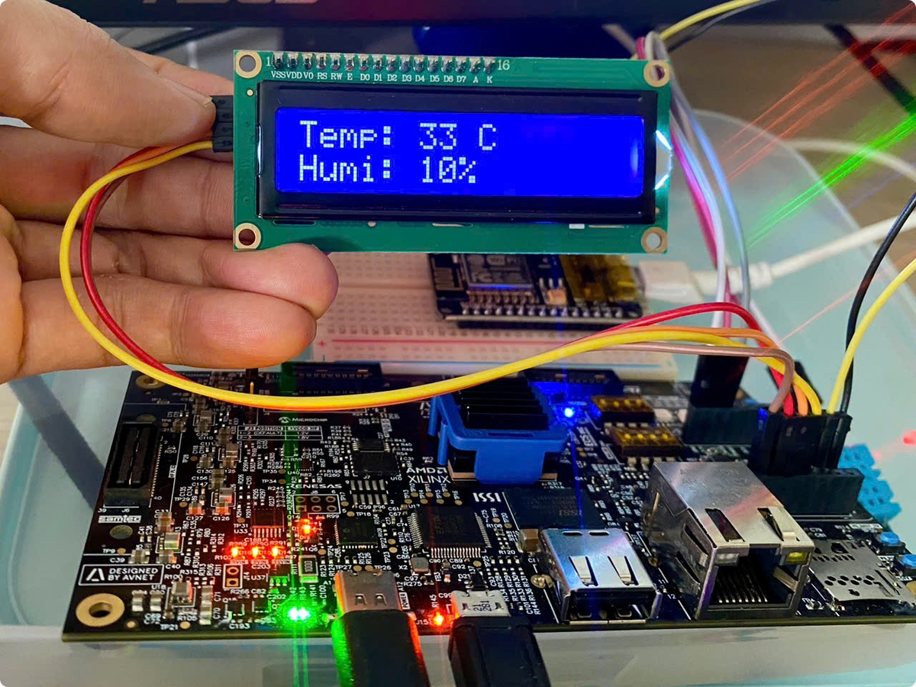
Hiển Thị LCD
Giao tiếp LCD I2C để hiển thị nhiệt độ và độ ẩm.
DHT11 đo
1
Nhiệt độ và độ ẩm được đo bởi DHT11.
2
Dữ liệu gửi đến
UART: Hiển thị lên terminal.
LCD: Hiển thị trên màn hình.
LED: Cảnh báo trực quan.

Slide 26

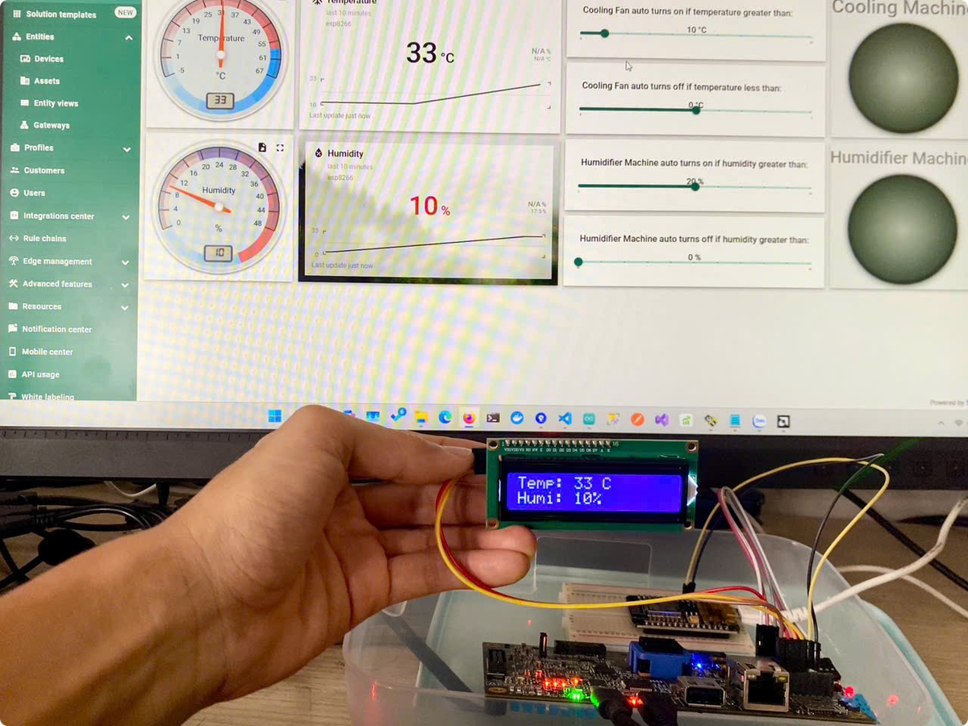
Thingsboard
Kết nối FPGA với ThingsBoard thông qua ESP8266. Giám sát và điều khiển từ xa.
Khởi tạo
1
Kết nối ESP8266 với mạng WiFi.
2
Truyền dữ liệu
Gửi dữ liệu cảm biến lên ThingsBoard.
Hiển thị
3
Hiển thị dữ liệu trên dashboard.
4
Điều khiển
Điều khiển thiết bị từ xa.

Slide 27

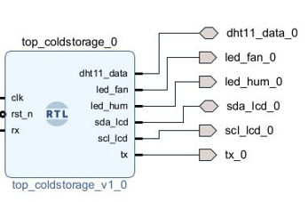
Mô-đun top_coldstorage_v1_0
Đây là khối RTL trong PL, có nhiệm vụ xử lý dữ liệu từ cảm biến. Nó cũng điều khiển các thiết bị ngoại vi.
Tín hiệu kết nối với Zynq
clk: Xung nhịp điều khiển.
rst_n: Tín hiệu reset.
rx: Tín hiệu nhận dữ liệu.
Tín hiệu ngoại vi
dht11_data_0: Cảm biến DHT11.
led_fan_0: Điều khiển đèn LED.
sda_lcd_0, scl_lcd_0: Giao tiếp I2C.
tx_0: Tín hiệu truyền dữ liệu.

Slide 28



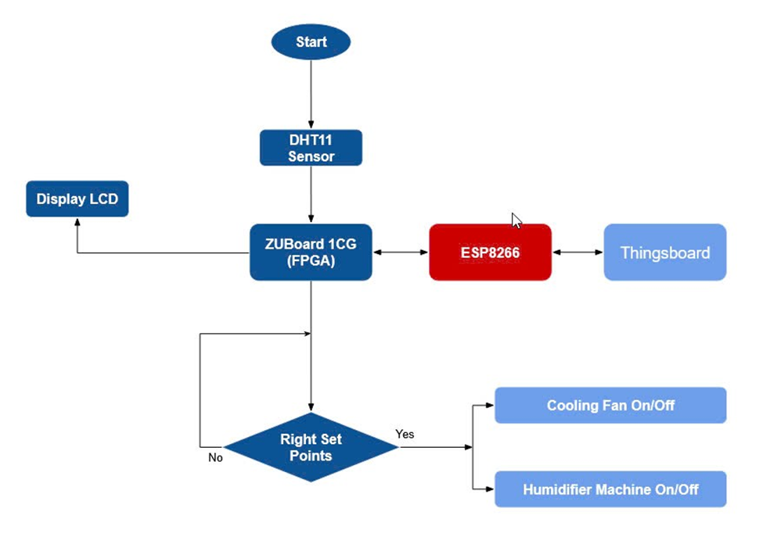

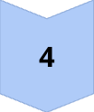



Workflow Hệ Thống
Bắt đầu
Hệ thống khởi động.
Đọc dữ liệu
Từ cảm biến DHT11.
Truyền dữ liệu
Đến ZUBoard 1CG (FPGA).
Hiển thị dữ liệu
Trên LCD.
Gửi dữ liệu
Lên ThingsBoard (ESP8266).
Kiểm tra
Điều kiện nhiệt độ - độ ẩm.
Điều khiển
Thiết bị làm mát và tạo độ ẩm.

Slide 29
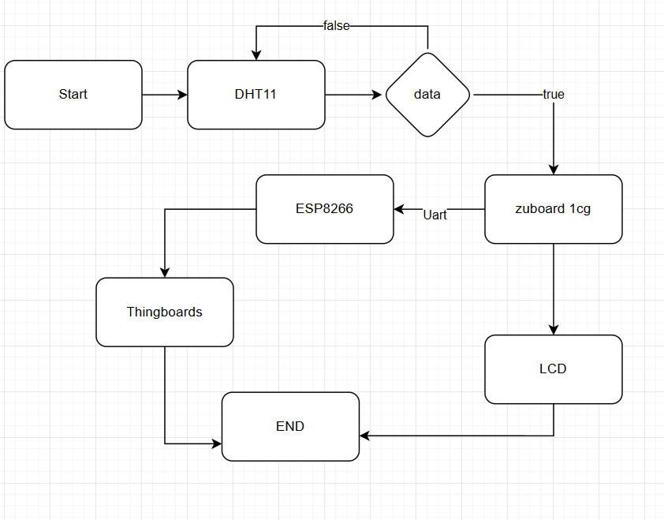
Flowchart hệ thống
Tổng quan Flowchart trên mô tả quy trình thu thập, xử lý và hiển thị dữ liệu nhiệt độ, độ ẩm từ cảm biến DHT11, đồng thời truyền dữ liệu lên nền tảng ThingsBoard
thông qua ESP8266.
Các bước hoạt động
Bắt đầu (Start): Hệ thống khởi động.
Đọc dữ liệu từ cảm biến DHT11: Cảm biến DHT11 thu thập thông tin về nhiệt độ và độ ẩm.
Kiểm tra dữ liệu:
Nếu dữ liệu hợp lệ (true), chuyển tiếp đến ZUBoard 1CG.
Nếu không hợp lệ (false), hệ thống quay lại bước đọc dữ liệu.
Xử lý dữ liệu với ZUBoard 1CG: ZUBoard 1CG nhận dữ liệu từ DHT11 và xử lý trước khi hiển thị.
Hiển thị dữ liệu trên LCD: Sau khi xử lý, dữ liệu được gửi đến màn hình LCD để hiển thị.
Truyền dữ liệu qua ESP8266: Dữ liệu sau khi xử lý được gửi đến ESP8266 qua giao tiếp UART.
Đưa dữ liệu lên ThingsBoard: ESP8266 truyền dữ liệu lên nền tảng giám sát từ xa ThingsBoard.
Kết thúc (END): Quá trình hoàn thành, hệ thống tiếp tục lặp lại từ bước đầu tiên để cập nhật dữ liệu.

Slide 30
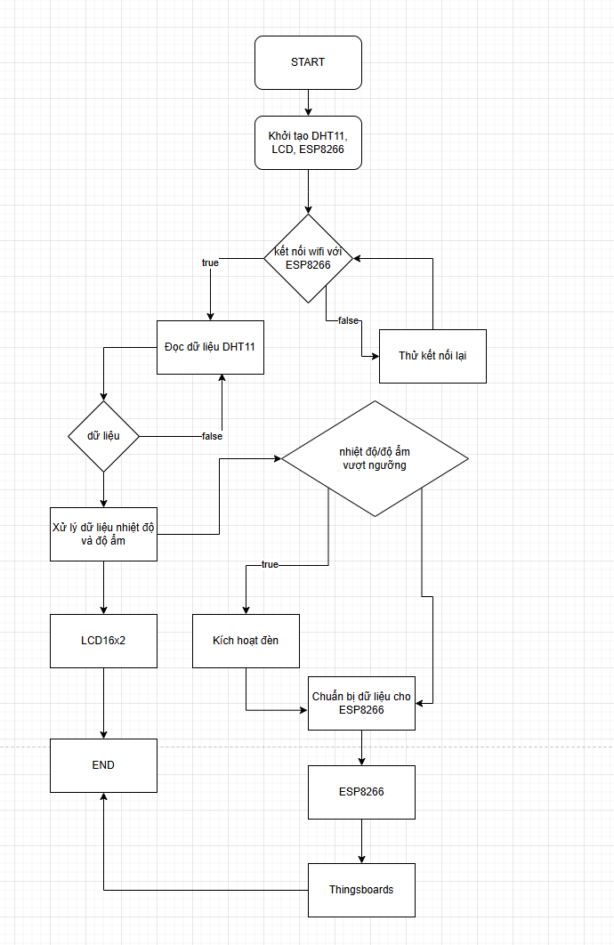
Flowchart
Luồng hoạt động của hệ thống
Bắt đầu: Khởi tạo cảm biến DHT11, màn hình LCD, ESP8266.
Kết nối WiFi với ESP8266:
Nếu thành công, tiến hành đọc dữ liệu từ cảm biến DHT11.
Nếu thất bại, thử kết nối lại.
Đọc dữ liệu DHT11:
Nếu không có dữ liệu, tiếp tục đọc lại.
Nếu có dữ liệu, kiểm tra nhiệt độ/độ ẩm có vượt ngưỡng không.
Xử lý dữ liệu:
Nếu vượt ngưỡng, kích hoạt cảnh báo bằng đèn LED.
Chuẩn bị và gửi dữ liệu lên ESP8266 để truyền đến ThingsBoard Cloud.
Hiển thị thông tin trên LCD16x2 để giám sát trực tiếp.

Slide 31
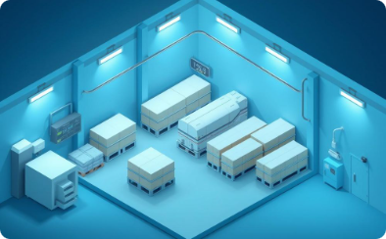
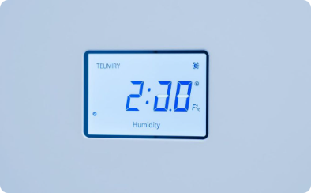
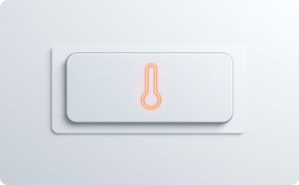
Cold Storage Management - thu được
Hệ thống giám sát kho lạnh
Chức năng chính
Điều chỉnh ngưỡng
Đo lường nhiệt độ, độ ẩm.
Thiết kế và triển khai thành công, đáp ứng yêu cầu giám sát.
Tự động cân bằng nhiệt độ và độ theo ngưỡng yêu cầu
Truyền dữ liệu lên Cloud.
Hiển thị thông tin.

Slide 32
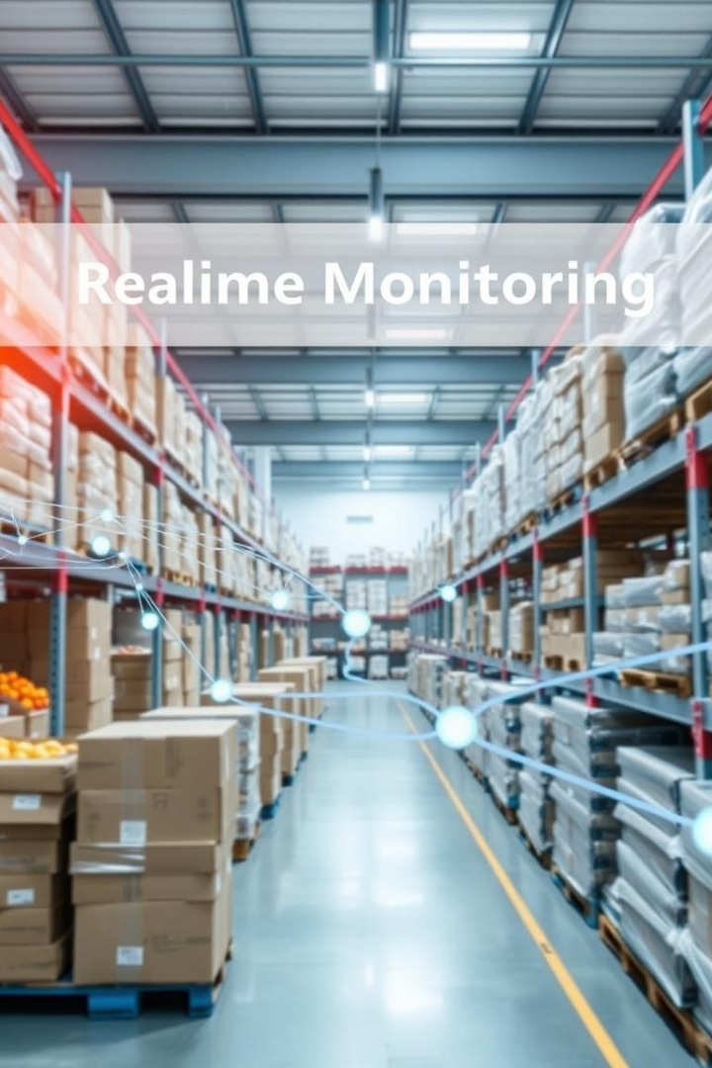


Lợi Ích Cold Storage Management
Giám Sát Liên Tục
Truy Cập Mọi Lúc
Theo dõi nhiệt độ, độ ẩm 24/7.
Dữ liệu trên ThingsBoard Cloud.

Slide 33




Tiết Kiệm Chi Phí Vận Hành
Chi phí thấp
Sử dụng DHT11, ESP8266.
Tiết kiệm nhân lực
Giảm giám sát thủ công.
Dễ mở rộng
Thêm cảm biến, thiết bị.

Slide 34

Những Hạn Chế Hiện Tại
Cảm biến
Kết nối
DHT11 chưa chính xác cao.
Phụ thuộc vào Wi-Fi.
Điều khiển
Chưa chủ động hoàn toàn
Hệ thống vẫn còn một số hạn chế. Cần khắc phục để hoạt động hiệu quả hơn.

Slide 35






Kế Hoạch Nâng Cấp Hệ Thống
Cảm biến
Nâng cấp lên DHT22, SHT31.
Tích hợp AI
Dự báo sự cố.
Lưu trữ
Sử dụng SQL/NoSQL.
Kết nối
Thêm LoRa, Zigbee.

Slide 36


THANK YOU
Cảm ơn quý thầy cô và các bạn đã lắng nghe. Xin mời đặt câu hỏi nếu có thắc mắc. Rất mong nhận được góp ý để hệ thống hoàn thiện hơn.

